Slide 1
Презентация по теме «9 мая- День Победы»
Подготовила
Воспитатель первой квалификационной категории
Репникова Алена Федоровна

Slide 2

День победы, как он был от нас далек…

Slide 3
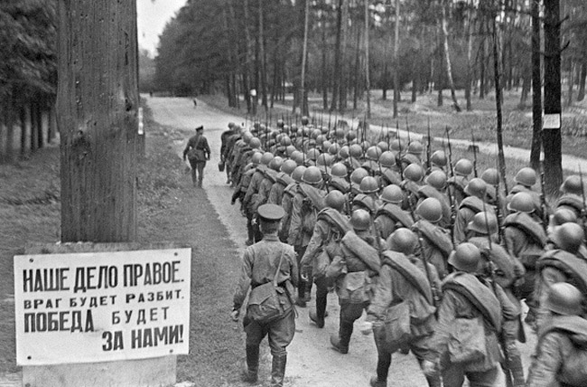
Проходила всеобщая мобилизация

Slide 4
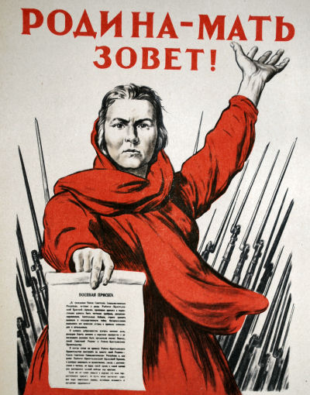
Советский народ стремился как можно скорее закончить войну с немцами

Slide 5
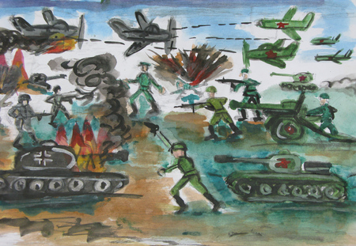
Но Война продолжалась очень долго
1941-1945

Slide 6

В мае 1945 года советские войска одержали победу над фашистской Германией

Slide 7
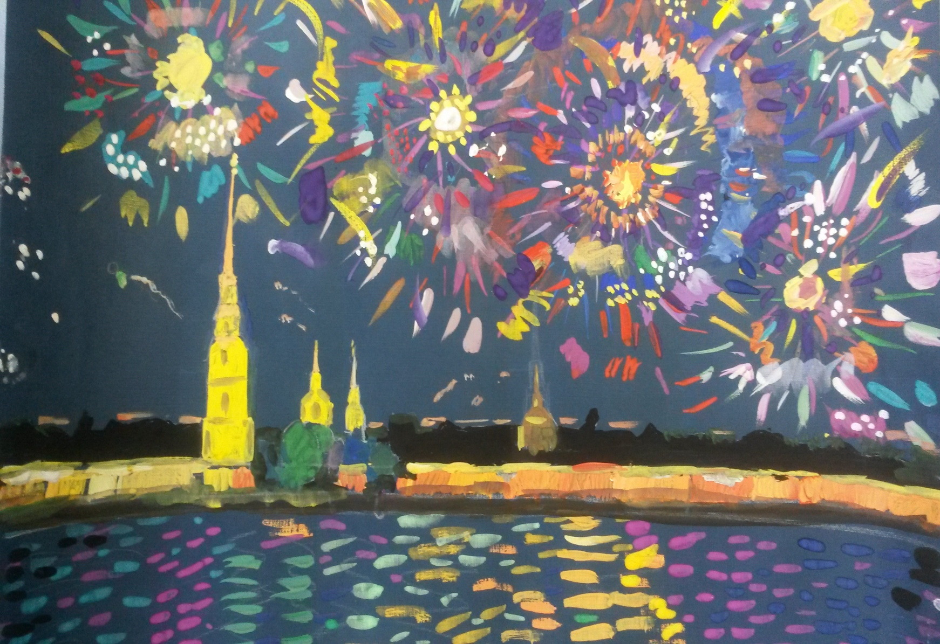
9 мая В ознаменование великой победы во всех освобожденных городах прогремел праздничный салют

Slide 8

Каждый год люди отмечают этот праздник, вспоминают тех кто отдал свою жизнь сражаясь за родину и за свой народ

Slide 9

С праздником великой победы!

Slide 10

Поздравляем всех родных, близких, счастья, мирного неба над головой!

Slide 11

Спасибо за внимание!

